Slide 1
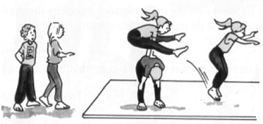
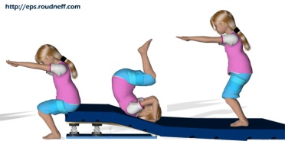
Ateliers acrosport : les éléments de liaison
Séance n°:
Date :
 | 1 - Sautiller |  |  | 2- Tourner |  |  |  | 3 - Se deplacer |  |  | 4 - Rouler
Chef d’atelier : ………………………… | Critère de réussite : décoller les pieds du sol, les jambes sont gainées. Sautillés, jambe avant fléchie Saut vertical Saut vertical sans ½ tour avec ½ tour |  |  | Critère de réussite : faire un ½ tour ou un tour complet en restant droit et gainé. Demi-tour sur Demi-tour sur deux pieds, un pied, jambe sur ½ pointes libre fléchie Tour complet sur Tour complet un pied, jambe sur un pied, libre fléchie jambe libre tendue |  |  |  | Critère de réussite : Franchir « un mouton » en restant gainé. Se déplacer d’un endroit à un autre sans laisser tomber le porté. Rester gainé. |  |  | Critère de réussite : ne tombe pas sur le côté Arriver debout Arriver debout
n° exercice | 1 | 2 | 3 | 1 | 2 | 3 | 4 | 1 | 2 | 3 | 1 | 2
1
1
2
1
1
2
3
2
2
3
3
4

